Slide 1
서비스 개요
구분 | 내용
기획배경 | 많은 사람들이 코로나 이후 배달 음식에 대한 의존도를 높여 영양 불균형을 초래하여 이러한 문제를 해결하기 위하여 기획하게 되었음
기획목적 | 1인 기준 남성과 여성의 활동량에 따른 적합한 영양소를 섭취하는 것
기대효과 | 단순한 영양소 뿐만 아닌 비만이나 여러 합병증을 예방하고 부족한 영양소를 매일 섭취할 수 있게 만드는 것.
기능요약 | 자신이 먹을 음식 사진을 찍은 후에 찍은 음식 사진을 머신러닝으로 분석하여 그 음식에 있는 영양소와 부족한 영양소를 나누어 부족한 영양소를 섭취할 음식을 간단히 소개한다.
기타사항 | ㅇㄴ
기획일정 | 1W |  |  |  |  |  |  | 2W |  |  |  |  |  |  | 3W |  |  |  |  |  |  | 4W |  |  |  |  |  |  | 5W
 | 1 | 2 | 3 | 4 | 5 | 6 | 7 | 8 | 9 | 10 | 11 | 12 | 13 | 14 | 15 | 16 | 17 | 18 | 19 | 20 | 21 | 22 | 23 | 24 | 25 | 26 | 27 | 28 | 29 | 30
Business modeling
Benchmarking
Value Proposition
Service Modeling
Service Policy
User interface

Slide 2

Logic process
시작
Input Information
- 신규 회원가입 정보 저장
- 로그인 정보 저장
-
로그인 페이지
회원가입
로그인 페이지
로그인 성공시
메인 페이지
로그인 성공시
음식
사진찍기
Input Information
- 저장된 음식사진 저장
- 음식사진 머신러닝 시작
-
내 정보 페이지
메인 페이지
저장한 피드 페이지
다른 음식 등록하기
업로드 페이지
머신러닝
나의 피드 보기 페이지
결과 확인
추천음식 보기 페이지

Slide 3
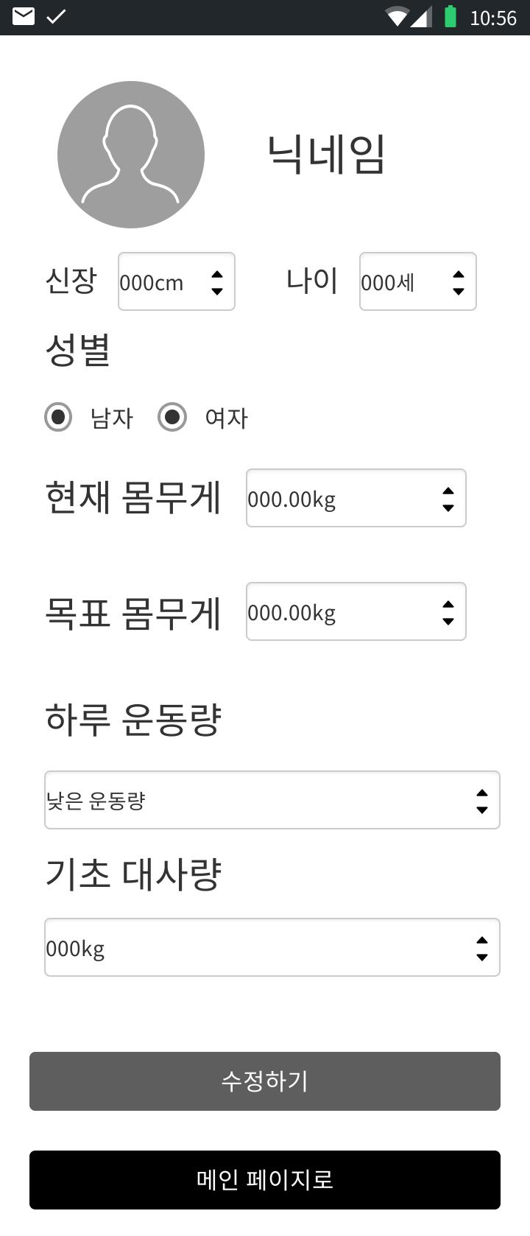
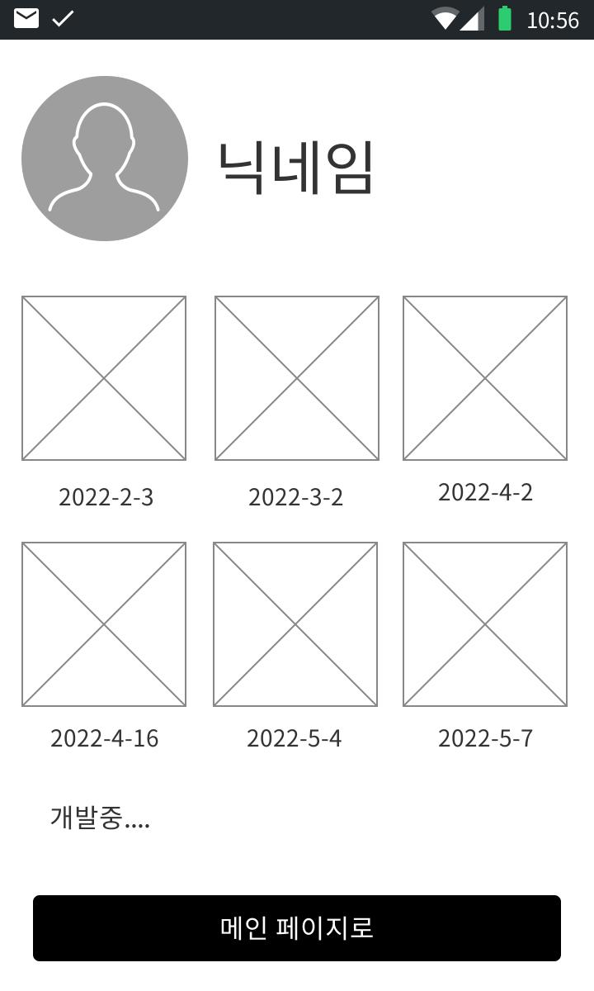
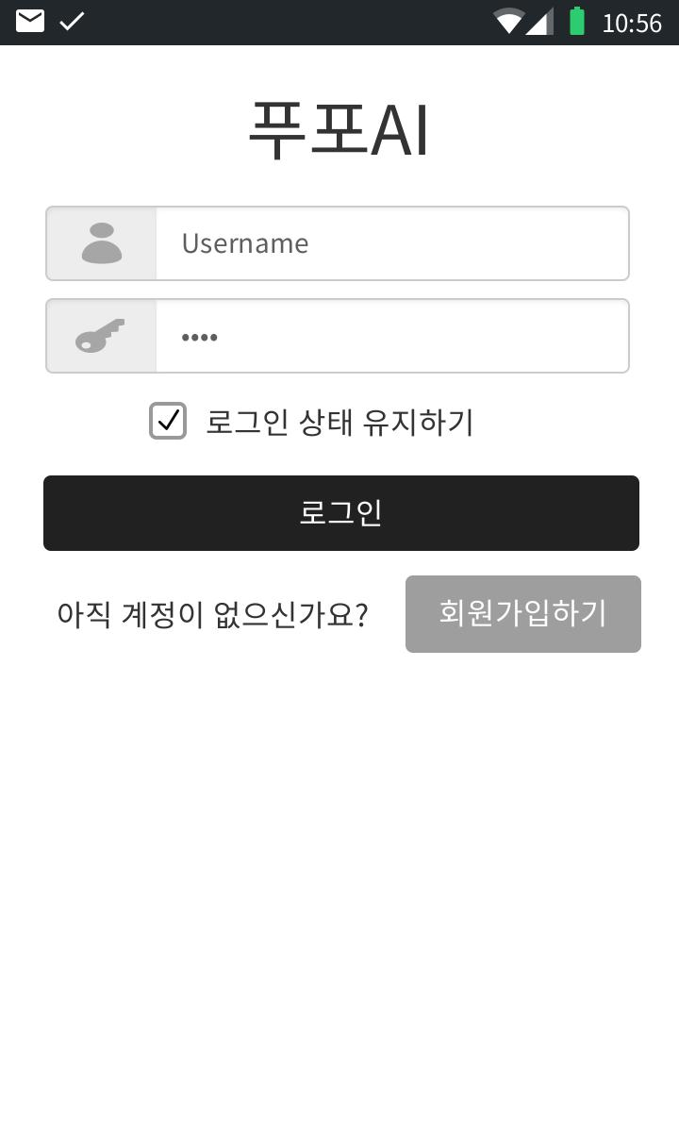
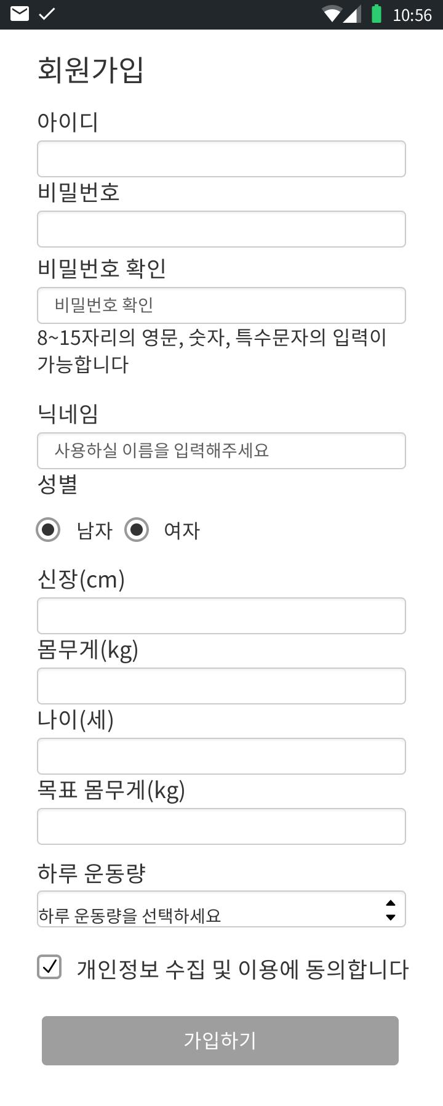
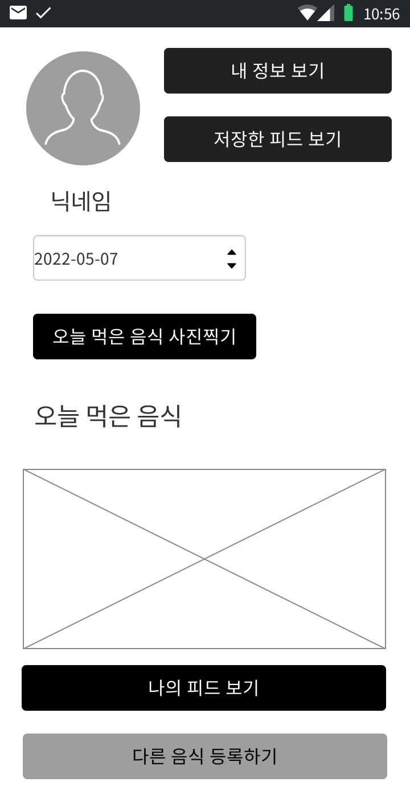
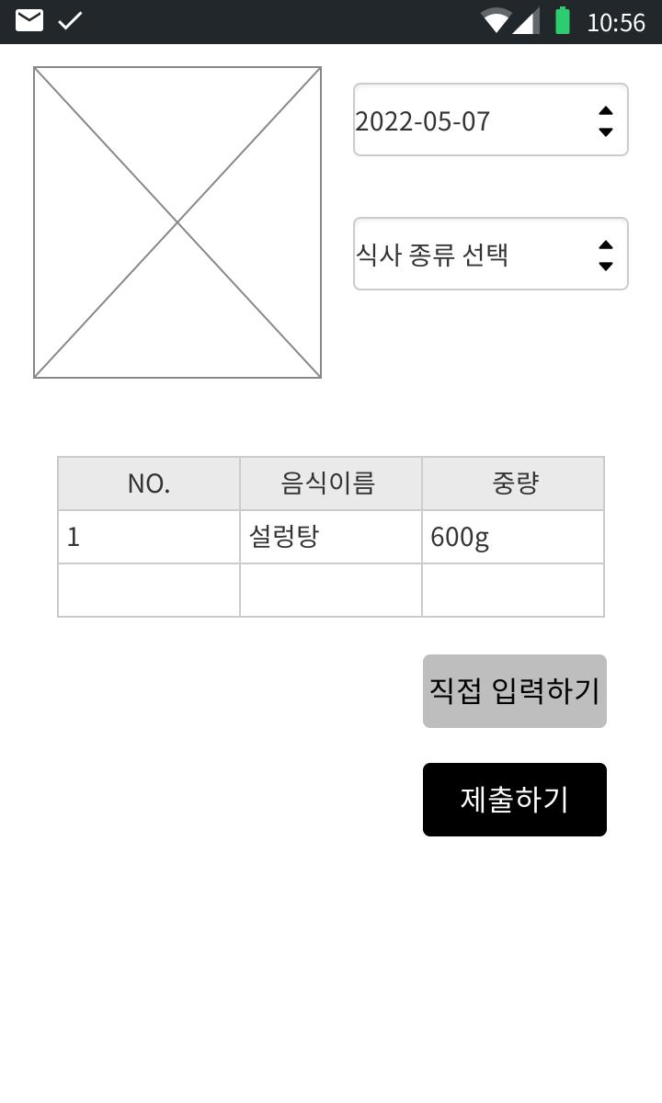
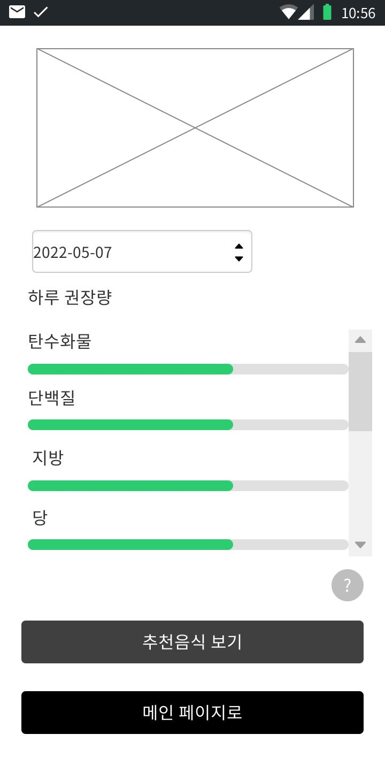
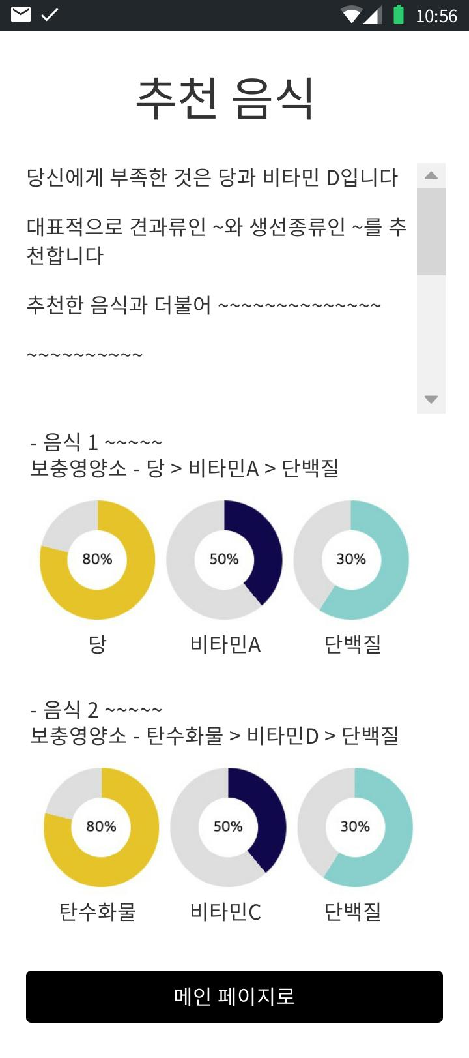
와이어프레임

